Slide 1

Análisis de Algoritmos
Presentación del análisis y comparación de algoritmos para el cálculo de la media aritmética.
Alumnos: Azcurra Gianina - Calcerano Verónica Analia
Materia: Programación
Profesora Rigoni Cinthia

Slide 2
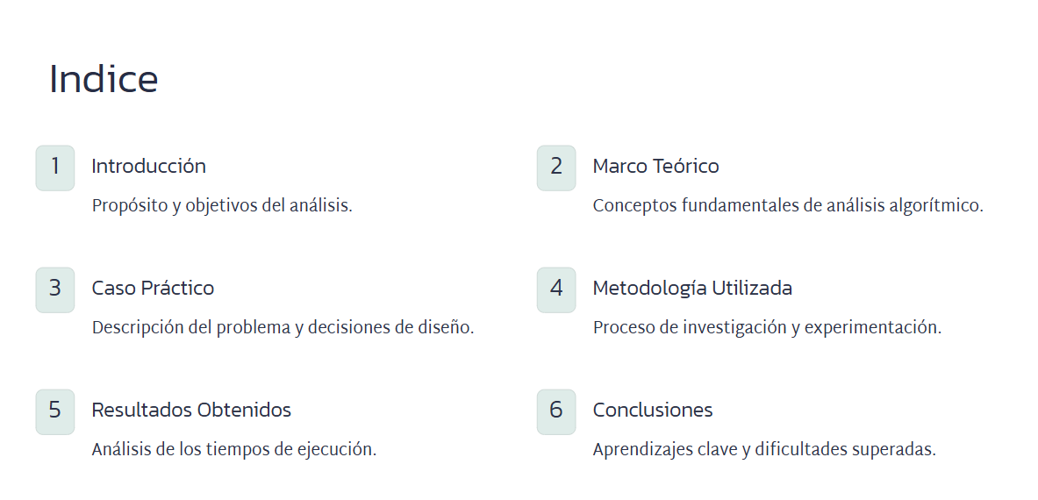

Slide 3

Introducción
El trabajo analiza y compara dos algoritmos para calcular la media aritmética de una lista de números enteros.
Se estudiaron bucles, listas, funciones y medición de tiempos de ejecución.
Se introdujeron conceptos de complejidad computacional y notación Big O.
El objetivo es comparar un método iterativo y otro que usa la función sum() de Python para evaluar su comportamiento con distintos tamaños de datos.
.

Slide 4
Marco Teórico
El análisis de algoritmos es una parte fundamental de la programación que permite evaluar la eficiencia de diferentes soluciones frente a distintos tamaños de datos.

Slide 5
Estructuras de control
En Python, se utilizan varias estructuras para controlar el flujo del programa:
Secuenciales: Las instrucciones se ejecutan una tras otra en orden.
Repetitivas: Los bucles, como for, permiten repetir un bloque de código varias veces.
Funciones: Bloques de código reutilizables que facilitan la organización y modularidad.
Listas: Estructuras que almacenan múltiples valores sobre los cuales se pueden realizar operaciones, como recorrer elementos o sumar valores.
Cálculo de la media
La media aritmética de un conjunto de valores se obtiene sumando todos los elementos y dividiendo por la cantidad total. En Python, esto puede implementarse usando un bucle que sume elemento por elemento o usando la función incorporada sum() que realiza la suma internamente.

Slide 6
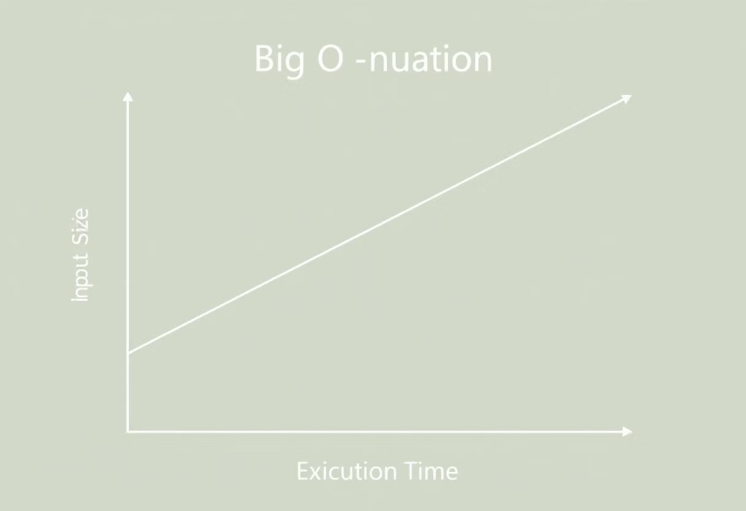
Complejidad algorítmica y notación Big O
La complejidad temporal mide el tiempo que un algoritmo tarda en función del tamaño de los datos de entrada, expresado con la notación Big O. Por ejemplo:
Un algoritmo con complejidad O(n) recorre la lista una vez, por lo que el tiempo crece linealmente con la cantidad de datos.
Un algoritmo con complejidad O(1) realiza una operación con tiempo constante, sin importar el tamaño de la entrada.

Slide 7
Caso Práctico: Comparación de Algoritmos de Media
Comparar dos algoritmos que calculan la media aritmética de listas de números aleatorios. El objetivo es observar las diferencias en los tiempos de ejecución al aumentar el tamaño de los datos, aplicando conceptos como estructuras iterativas, funciones, listas y análisis algorítmico (complejidad temporal y notación Big O).
Descripción del Problema
Decisiones de Diseño
Validación del Funcionamiento
Se implementaron dos algoritmos: uno con un bucle for para analizar la estructura repetitiva, y otro con la función sum() de Python, optimizada en C. Se usaron funciones para modularizar el código, if __name__ == "__main__": como punto de entrada, y los módulos random y time para generación de datos y medición de rendimiento.
El programa se ejecutó con listas de 10 a 100 millones de elementos, verificando que ambos algoritmos arrojaran el mismo promedio. Se observó que sum() era más rápido, especialmente con grandes volúmenes de datos, confirmando el análisis teórico.

Slide 8




Metodología Utilizada en el Desarrollo
Investigación Previa
Revisión de contenidos de Programación I: estructuras de control, listas, funciones, Notación Big O y eficiencia algorítmica. Se consultaron apuntes, videos, el libro "Pensar en Python" y la documentación oficial de Python.
Diseño y Pruebas
Diseño de dos algoritmos para la media: uno iterativo (for) y otro con sum(). Se crearon funciones para cada algoritmo y una adicional para medir el tiempo con el módulo time. Se generaron listas de 10¹ a 10⁸ elementos.
Herramientas y Recursos
Se utilizó Python 3, Visual Studio Code como IDE, y los módulos estándar time y random. Para el control de versiones, se empleó almacenamiento local y GitHub.
Trabajo Colaborativo
Ambas integrantes participaron en todas las etapas: diseño del código, investigación, redacción del marco teórico, análisis de resultados y preparación de la presentación. Se usó una carpeta compartida para centralizar avances y materiales.

Slide 9
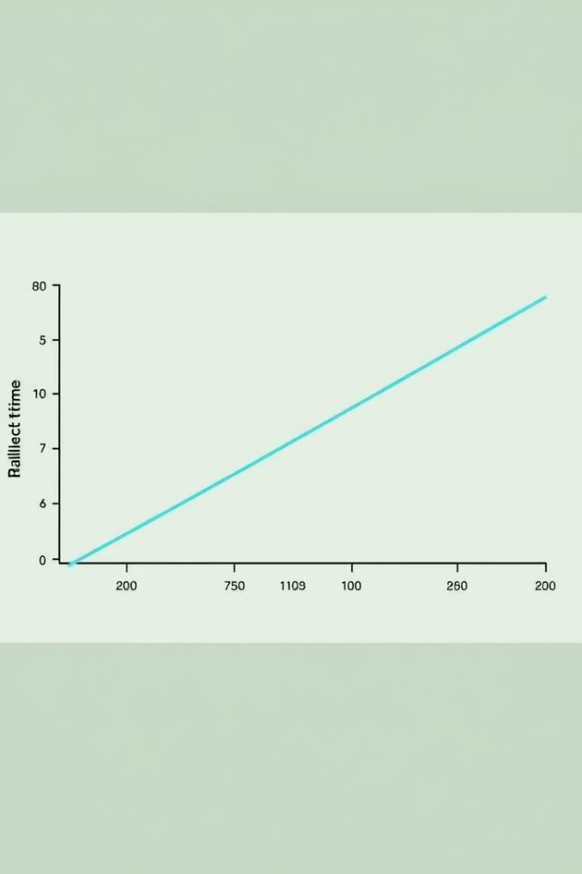
Resultados Obtenidos: Rendimiento de Algoritmos
Se realizaron múltiples pruebas para evaluar el rendimiento de los algoritmos de media aritmética, comparando la versión iterativa (media_iteracion) con la basada en sum() (media_sum).
Un desafío fue lograr resultados medibles. Con listas pequeñas (10¹ a 10⁴), el tiempo de ejecución era tan bajo que media_sum a menudo arrojaba 0.000000 milisegundos. Esto se debe a que sum() está altamente optimizada a nivel de lenguaje, superando la capacidad de medición de time.time() para intervalos tan breves.

Slide 10
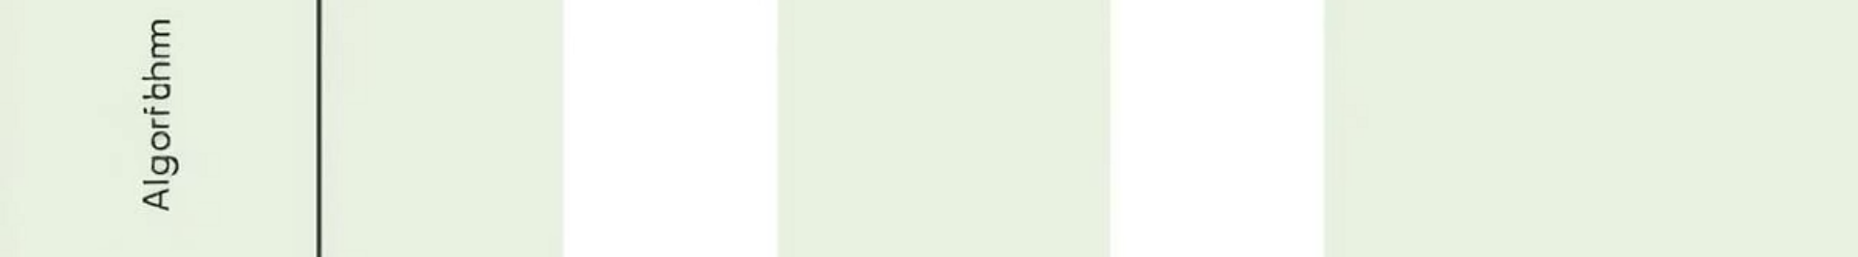




Comparación de Eficiencia con Grandes Volúmenes de Datos
Aumento del Tamaño de la Lista
Para observar diferencias significativas, se aumentó el tamaño de la lista a ${10}^{8}$elementos (cien millones).
Tiempos de Ejecución
La media_sum se ejecutó a mayor velocidad que la media_iteracion
Demostración de Eficiencia
Aunque ambos tienen complejidad O(n), la implementación de sum() es mucho más eficiente en la práctica, al estar escrita en C y ser parte de la biblioteca estándar de Python.
Validación del Programa
El programa fue validado con distintos tamaños de entrada, cumpliendo el comportamiento esperado. Se corrigieron errores de indentación y la inclusión de print() dentro de los bucles.

Slide 11




Errores Detectados y Solucionados
Error de Sumatoria
Se corrigió el uso de total = num en lugar de total += num dentro del bucle for para asegurar la acumulación correcta de valores.
Generación de Lista
Se solucionó el problema de la no generación de una nueva lista para el segundo conjunto de pruebas, reorganizando el bloque principal.
Error de Indentación
Se corrigió un error de indentación en la función main() que impedía la ejecución correcta de algunos bloques.
Función Print
Se verificó que la función print() para los resultados estuviera dentro del bucle de prueba para mostrar todas las mediciones.

Slide 12
Conclusiones del Análisis de Algoritmos
Este trabajo permitió aplicar conceptos clave como estructuras repetitivas, funciones y análisis de eficiencia algorítmica. Se comprendió cómo medir el rendimiento de diferentes enfoques para resolver un problema y se reforzó el valor práctico de herramientas como la notación Big O.
El uso de funciones optimizadas, como sum(), demostró ser más eficiente que soluciones personalizadas, a pesar de compartir la misma complejidad teórica. Esta experiencia es valiosa para futuros proyectos donde la optimización sea crucial. Las dificultades, como errores de indentación y tiempos de ejecución, se superaron con pruebas y revisión colaborativa.

